Slide 1
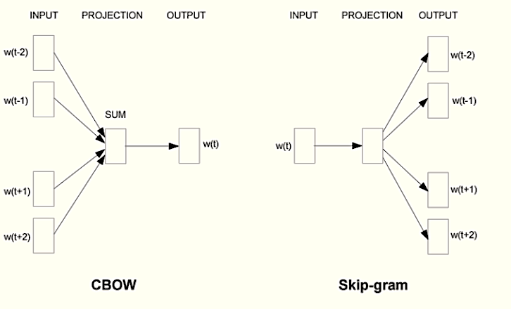

Slide 2
n=3
k=5
1
2
3
4
5
6
7
8
9
10
11
12
13
14
中心词

Slide 3
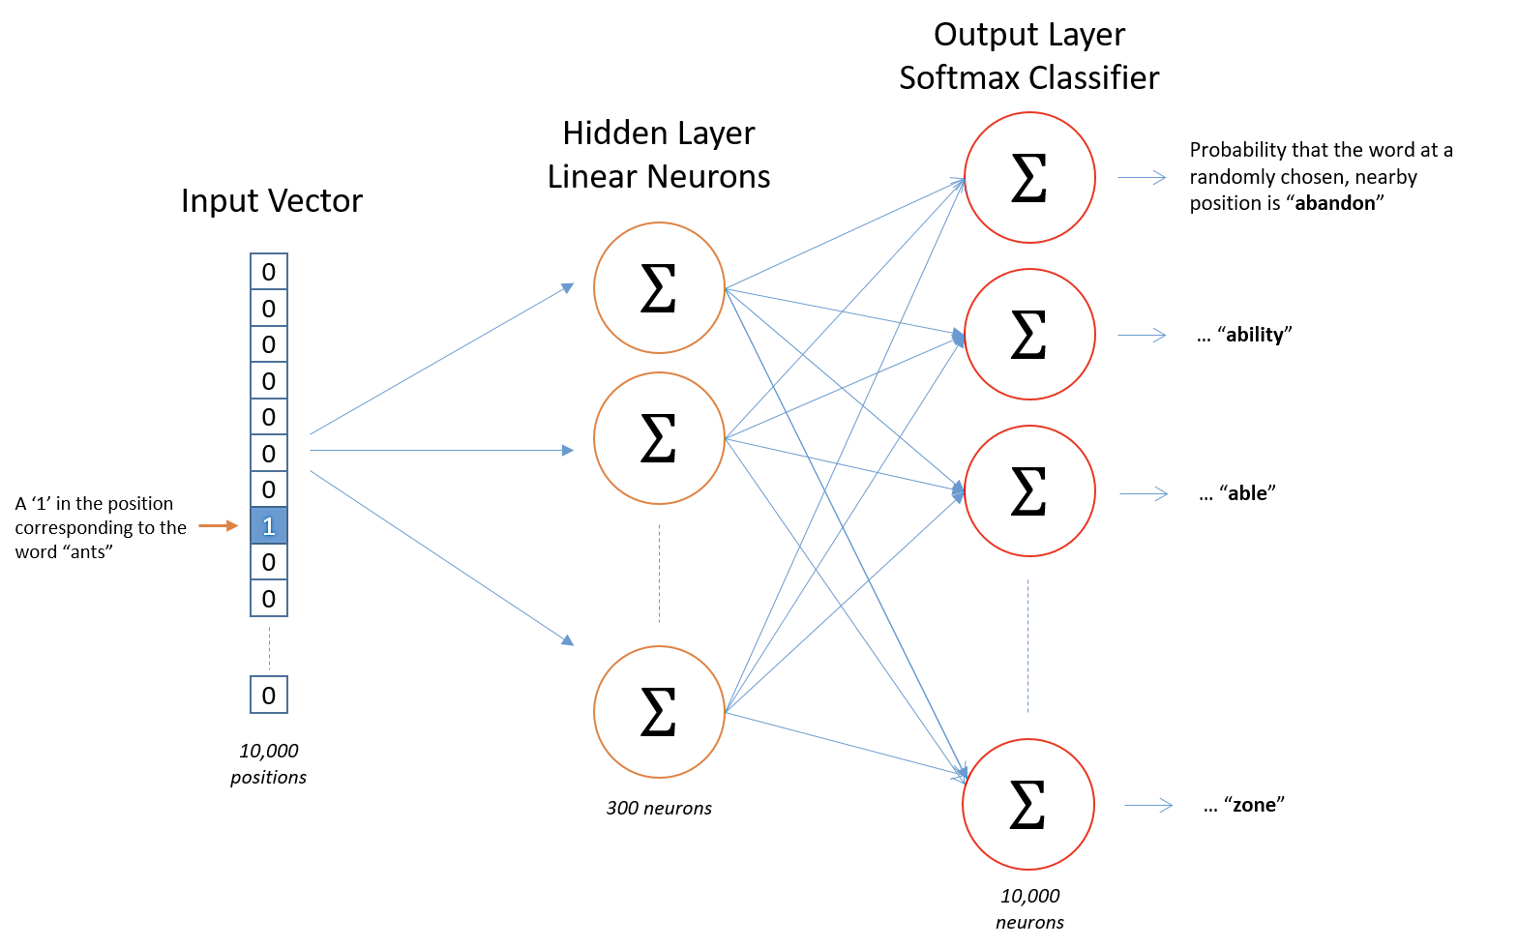

Slide 4
a
b
c
d
e
f
Gradient Sort
a
d
e
b
c
f
A
B
Tree Compute
…

Slide 5
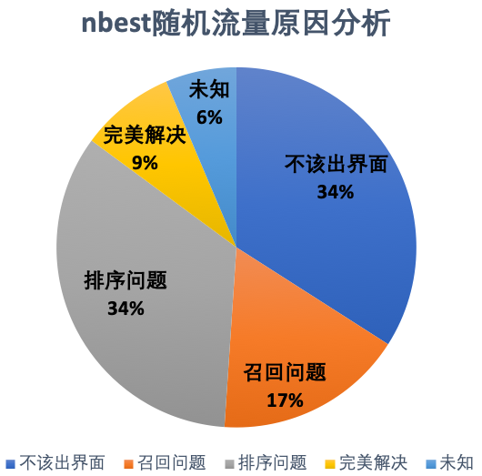
不该出界面：非人机或者asr识别错误
召回问题：召回资源本身有问题
排序问题：好的资源没有排序到靠前的位置
未知：没有召回和排序问题，用户依然没有点

Slide 6
input_layer
hiddern_layer_w
hidden_layer
before_activation
hidden_layer
sigmoid
…
X
=
…
…
…
[1, 500]
[500, 3]
[3, 1]
[3, 1]
sigmoid
X
=
[3, 1]
[3, 3]
[1, 3]
[1, 3]
hidden_layer
output_layer_w
output_layer
before_activation
output_layer

Slide 7
d_loss
input_layer
…
[1, 500]
d_loss
hidden_layer
before_activation
[500, 3]
X
d_loss
hidden_layer_w
…
…
…
[3, 1]

Slide 8
d_loss_hidden_layer
before_activation
d_loss_hidden_layer
d_sigmoid
[3, 1]
[3, 1]

Slide 9
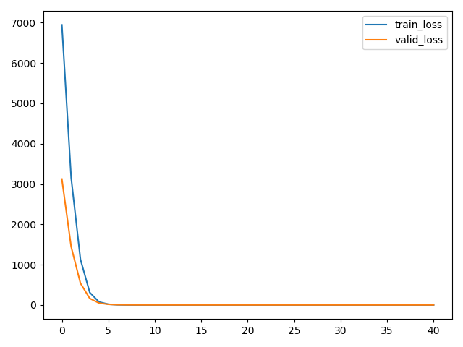
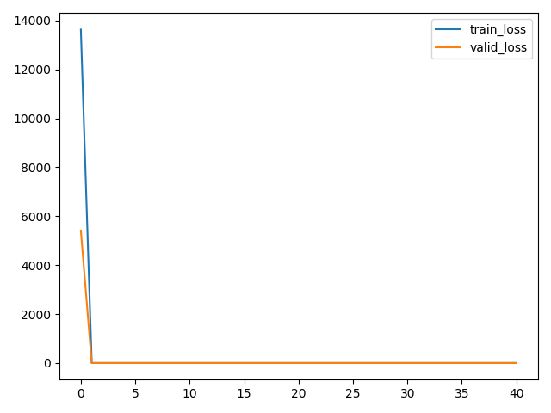
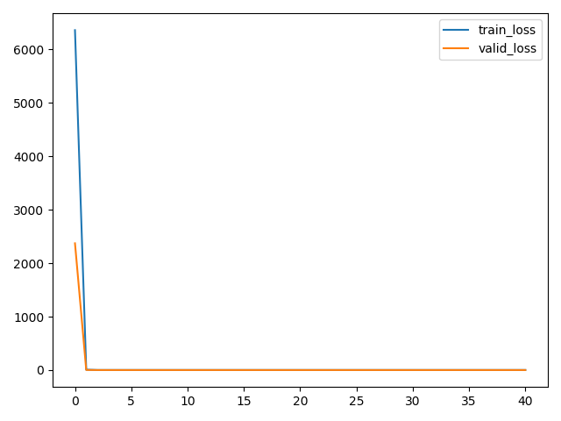
no regularization
l1 regularization
l2 regularization

Slide 10
原始矩阵
dfi
dfv
2.1
2.0
3
2
1
2
3
6
2.1
2.0
1
1
1.5
2.2
4
6
1
2
4
7
1.5
2.2
1
1
1.6
2.8
5
7
1
2
5
8
1.6
2.8
1
1

Slide 11
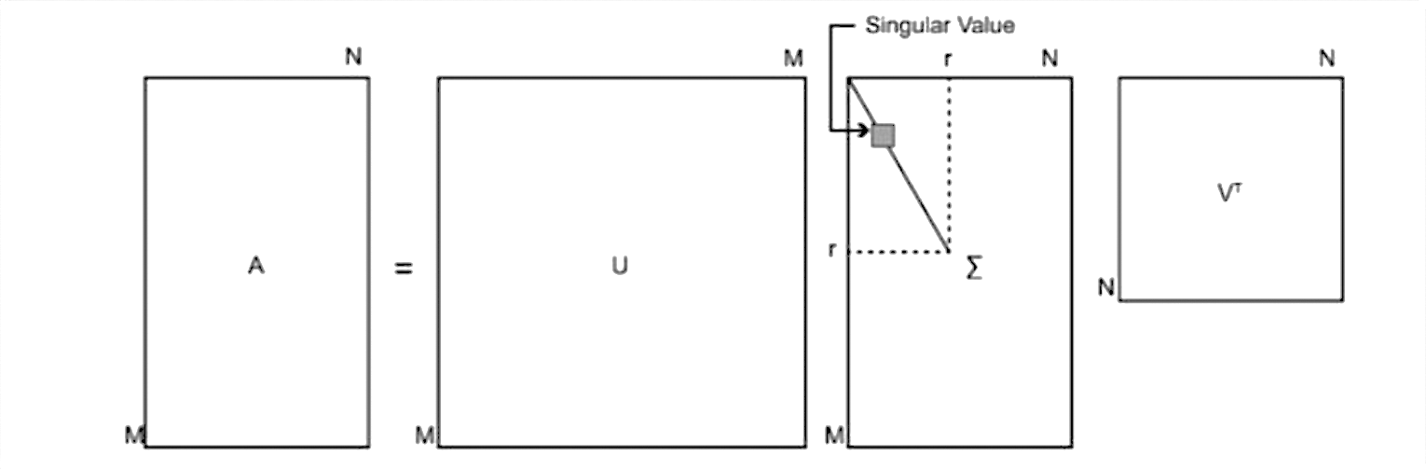

Slide 12
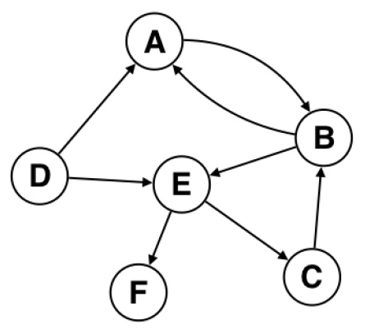
7
3
6
5
2
2
4
1

Slide 13















$$c_{1}{ c}_{2 }c_{3 }c_{4}{ c}_{5 }c_{6 }c_{7 }c_{8}$$
$$c_{1}{ c}_{2 }c_{3 }c_{4}$$
$$c_{5 }c_{6 }c_{7 }c_{8}$$
$$c_{1}{ c}_{2 }$$
$$c_{3 }c_{4}$$
$$c_{5 }c_{6}$$
$$c_{7 }c_{8}$$
$$c_{1}$$
$${ c}_{2 }$$
$$c_{3 }$$
$$c_{4}$$
$$c_{5 }$$
$$c_{6}$$
$$c_{7 }$$
$$c_{8}$$
3
3
3
3
3
3
3
3

Slide 14














$$c_{1}{ c}_{2 }c_{3 }c_{4}{ c}_{5 }c_{6 }c_{7 }c_{8}$$
$$c_{1}$$
$${{ c}_{2 }c_{3 }c_{4} c}_{5 }c_{6 }c_{7 }c_{8}$$
1
$${{ c}_{2 }c_{3 }c_{4} c}_{5 }$$
$${c_{6 }c}_{7 }c_{8}$$
$${ c}_{2 }c_{3 }$$
$${ c}_{4 }c_{5}$$
$$c_{6 }c_{7}$$
$$c_{8}$$
3
$$c_{2}$$
$${ c}_{3 }$$
$$c_{4}$$
$${ c}_{5 }$$
$$c_{6}$$
$${ c}_{7 }$$
4
4
4
4
4
4

Slide 15
x1
4
3
b
t
1
v
x2
2
5
x5

Slide 16
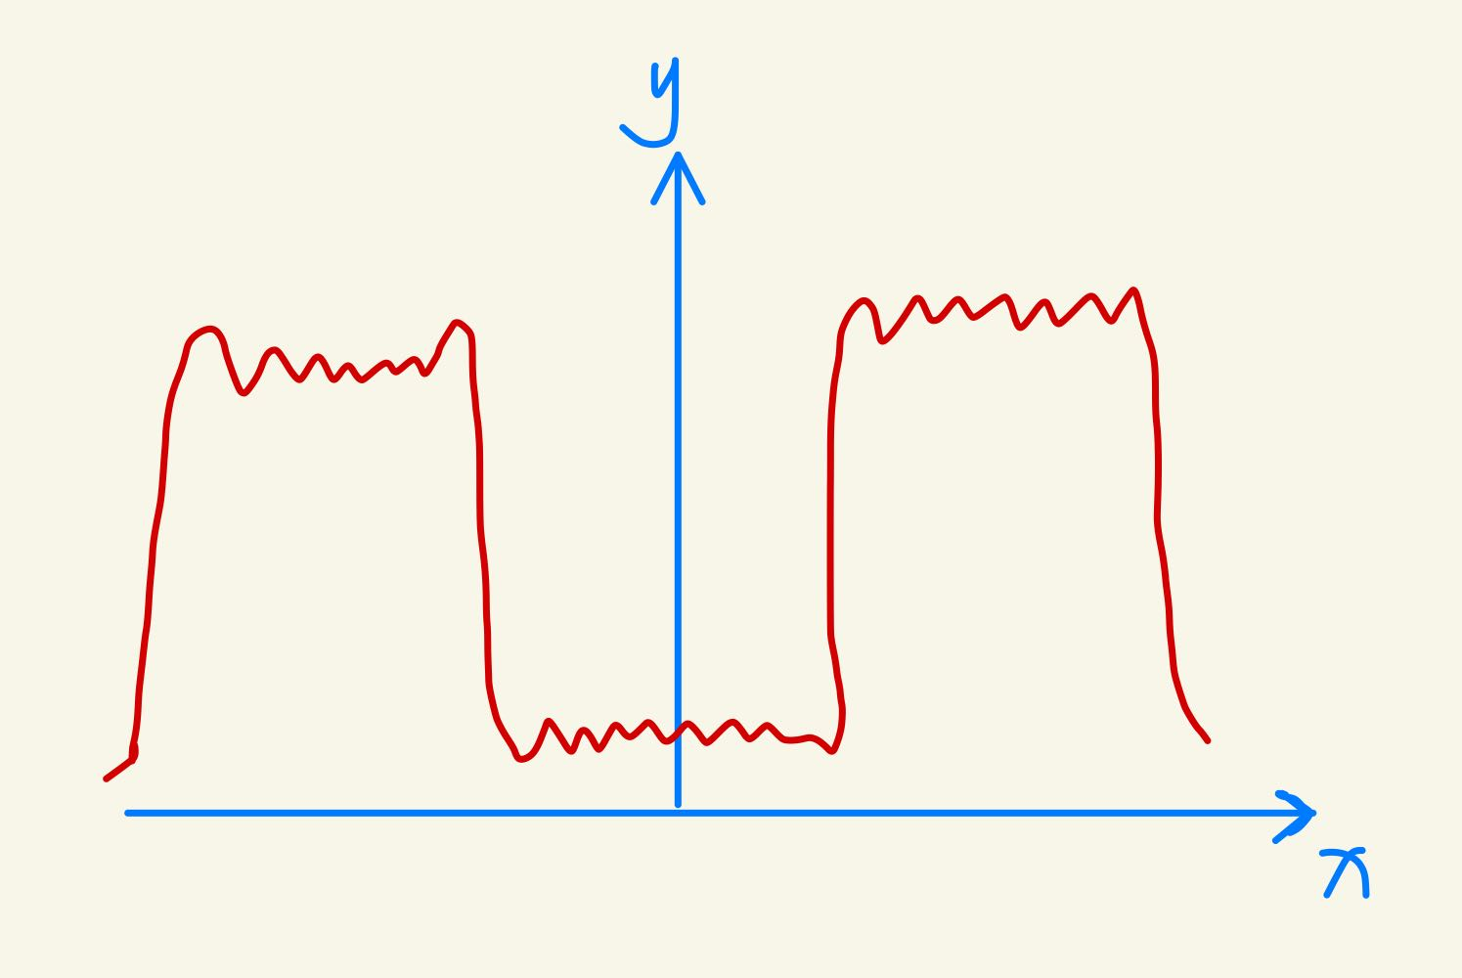












y
$$A_{3}$$
$$A_{6}$$
$$A_{1}$$
$$A_{4}$$
$$A_{5}$$
$$A_{2}$$
…
$$w_{1}$$
$$w_{2}$$
$$w_{3}$$
$$w_{4}$$
$$w_{5}$$
$$w_{6}$$
x

Slide 17
y
v3
d3
v2
d2
…
v1
d1
x

Slide 18
Sim User 1
1
2
…
Sim User 2
1
2
…
1
1
Input User
…
1
2
…
1
1
1
Sim User M-1
1
2
…
2
2
Sim User M
1
2
…
User Sim Matrix
Rec List

Slide 19
Item 1
1
2
…
Item 2
1
2
…
1
1
Input User
…
1
2
…
1
1
1
Item N-1
1
2
…
2
2
Item N
1
2
…
Watched Item List
Item Sim Matrix
Rec List

Slide 20
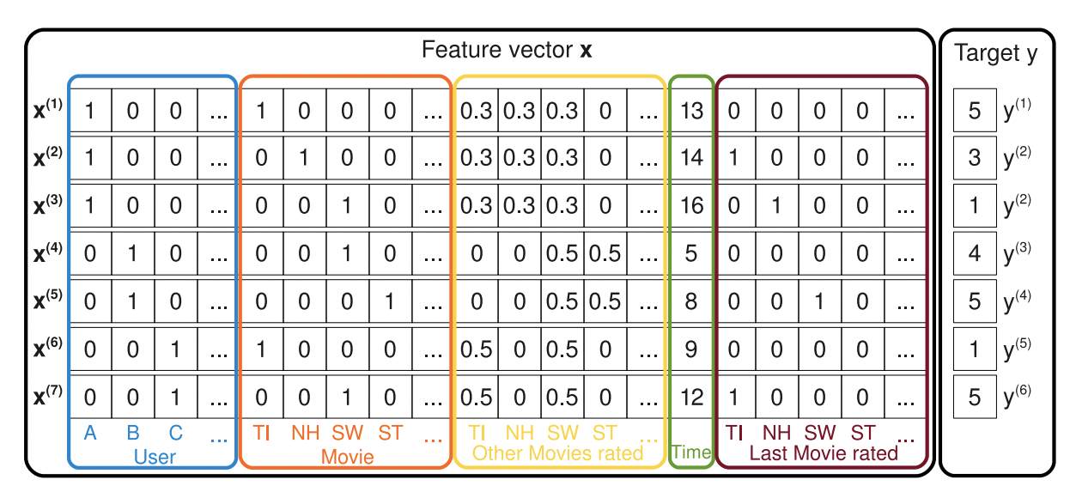
VT
w

Slide 22
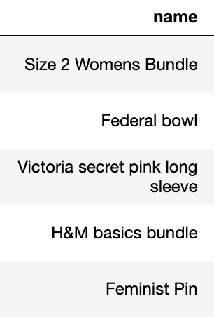
…
…
…
embedding
…
Tokenizer->fit_transform
…
…
…
…
[?, 13]
[?, 13, 32]
conv1d
…
…
flatten
…
dropout
…
…
…
…
…
…
[?, 130]
[?, 13, 10]
[?, 13, 10]

Slide 23
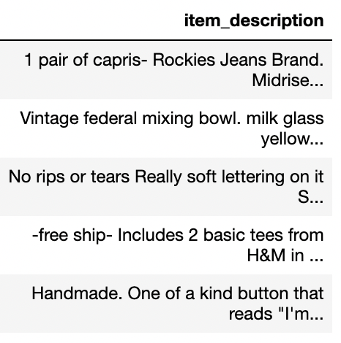
…
…
…
embedding
…
Tokenizer->fit_transform
…
…
…
…
[?, 40]
[?, 40, 32]
conv1d
…
…
flatten
…
dropout
…
…
…
…
…
…
[?, 400]
[?, 40, 10]
[?, 40, 10]

Slide 24
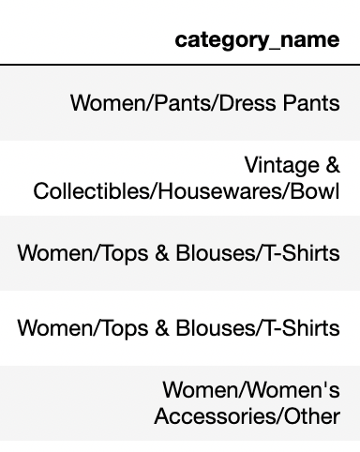
…
…
…
embedding
…
Tokenizer->fit_transform
…
…
…
…
[?, 5]
[?, 5, 12]
Average
pool1d
…
flatten
…
…
…
…
[?, 12]
[?, 1, 12]

Slide 25
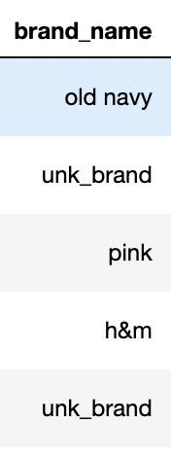
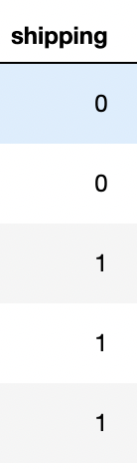
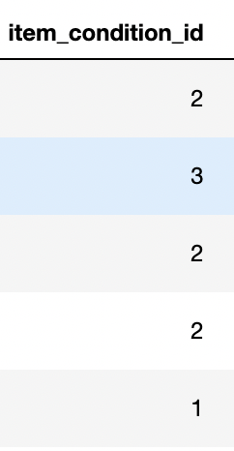
…
embedding
…
flatten
…
…
…
[?, 1, 4]
[?, 4]
none
…
One-hot
…
…
…
[?, 1]
[?, 5]

Slide 26
[
name
desc
brand
cat
ship
cond
]
…
…
concat
…
dense
100, relu
…
…
…
…
…
dropout
…
dense
1
…
…
…

